Slide 1
2021.10.14(加班)~2021.10.15
工作日報
記錄人：葉柏漢
記錄日期：2021.10.15
工作時間：
18:00~20:00
08:30~17:30

Slide 2

本日工作事項
Day work
發現bug(加班)
修改發現的bug

Slide 3
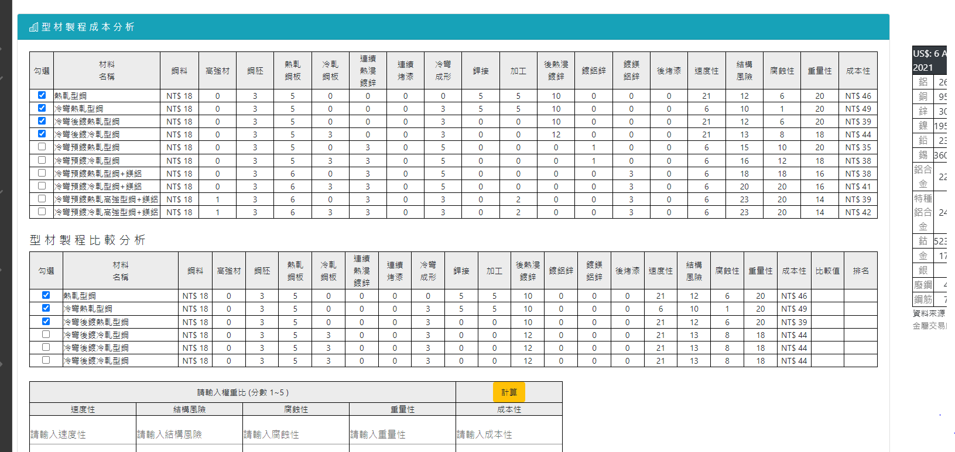
發現bug
Project planning
若勾選後取消在勾選，會出現重複值

Slide 4
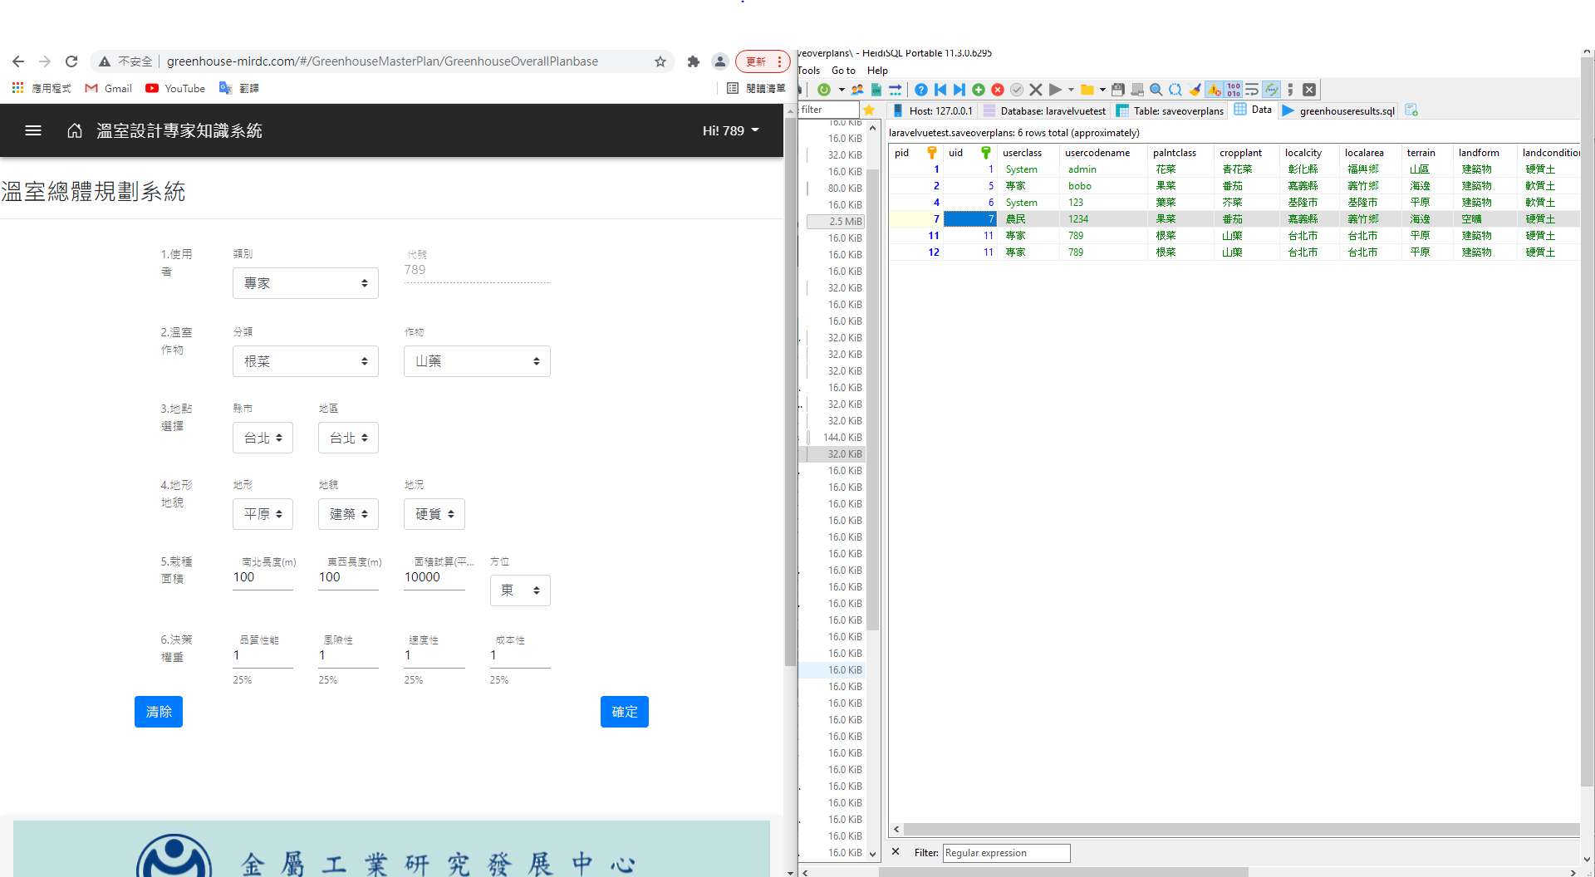
發現bug
Project planning
若新增之後沒有刷新在按一次確認，則會出現重複的現象

Slide 5
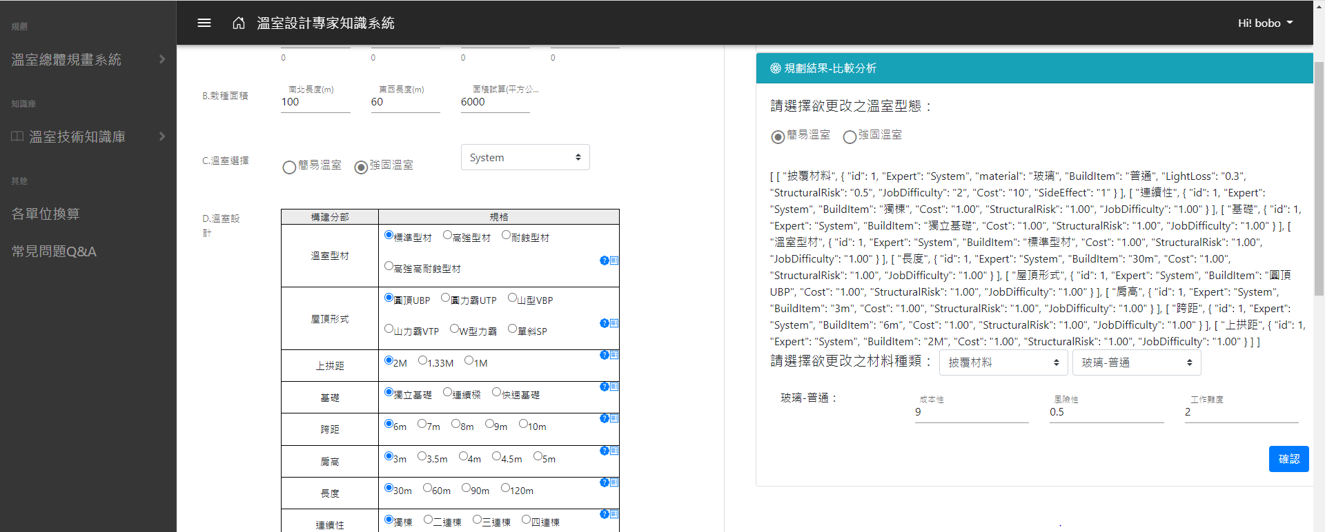
修復披覆材bug
Project planning
發現只有披覆材料無法修改資料與讀取資料，接已修改完畢

Slide 6
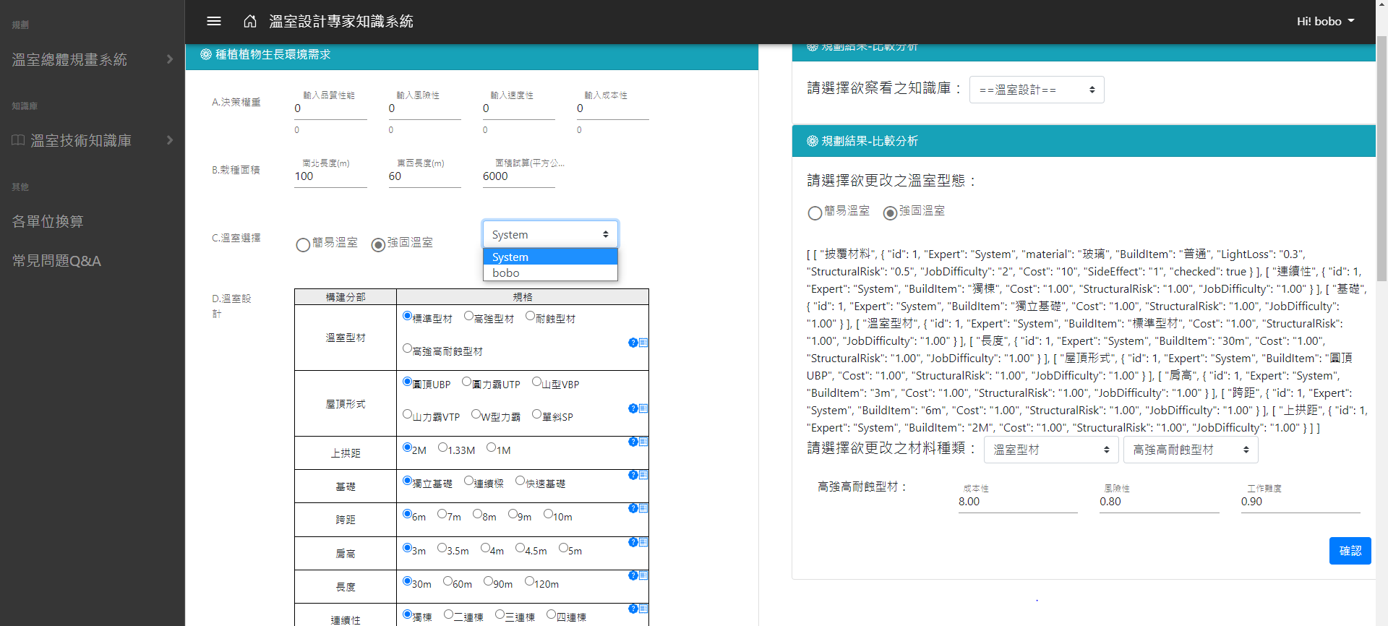
下拉選單bug
Project planning
若資料庫沒有使用者資料，則下拉選單只會出system。 修復了案完確認新增第一筆時，下拉選單沒有即時更新的bug

Slide 7
謝謝觀看

